Slide 1

LA REGLEMENTATION DE LA LOCATION SAISONNIERE
AU PAYS BASQUE
ET LE MARCHE IMMOBILIER BIARROT

Slide 2

LA REGLEMENTATION DE LA LOCATION SAISONNIERE AU PAYS BASQUE
Madame LE MAIRE DE BIARRITZ
MAIDER ARROSTEGUY
Madeleine PERRIN
Expert près la Cour d’Appel de Pau
Membre de la CEJCA de Pau
Déléguée régionale de la CNEJI

Slide 3



LA PROBLEMATIQUE DE LA LOCATION SAISONNIERE
La location saisonnière a augmenté de 13% en 5 ans entre 2016 et 2020.
1 logement sur 5 était loué en saisonnier.
Problème pour les locaux qui travaillent car ils ne trouvent plus de logement disponible à la location à l’année.

Slide 4
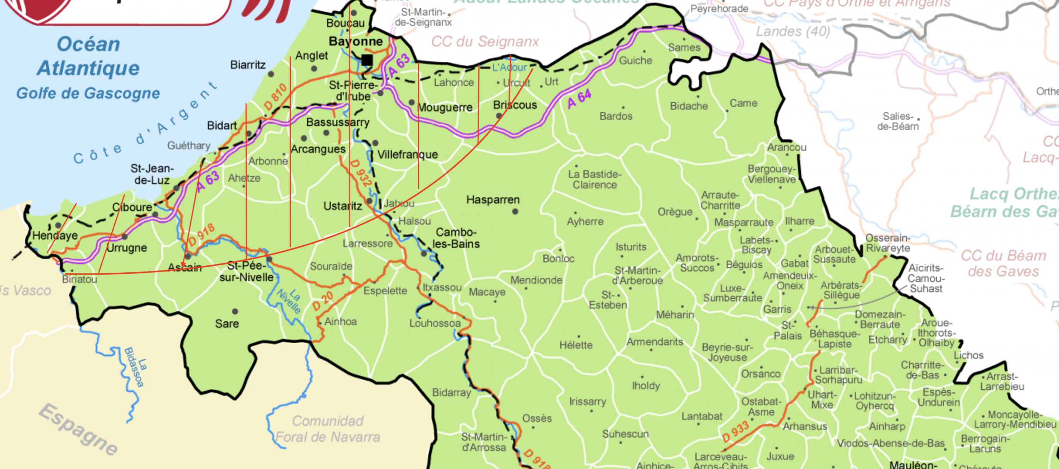
LA REGLEMENTATION AIRBNB AU PAYS BASQUE
Depuis le 1er janvier 2020 sur la Côte Basque
Demande d’autorisation préalable
Sur les 24 communes situées en zone tendue - Ahetze, Anglet, Arbonne, Arcangues, Ascain, Bassussarry, Bayonne, Biarritz, Bidart, Biriatou, Boucau, Ciboure, Guéthary, Hendaye, Jatxou, Lahonce, Larressore, Mouguerre, Urrugne, Saint-Jean-de-Luz, Saint-Pierre d’Irube, Urcuit, Ustaritz et Villefranque.
Sur les autres communes : pas d’autorisation à demander.
Les règles ont évolué depuis les premières réglementations.

Slide 5
NOUVELLE REGLEMENTATION APPLICABLE - DEPUIS LE 01 MARS 2023 :
SUR LES 24 COMMUNES DU PAYS BASQUE
Location de sa résidence principale
Location d’une annexe à sa résidence principale
Location étudiante + saisonnier
Location en saisonnier uniquement
Uniquement n° d’enregistrement
Max 120 j/an
n° d’enregistrement
+
Autorisation + compensation
Autorisation définitive
n° d’enregistrement
+
Autorisation = 1 an
n° d’enregistrement
+
Autorisation
+ compensation
Autorisation définitive
Location dans la résidence principale
Autorisation : 2 ans
Max 1 logement

Slide 6
INTERVENTION DE MADAME LE MAIRE DE BIARRITZ
MADAME MAIDER ARROSTEGUY

Slide 7
LE MARCHE IMMOBILIER BIARROT
Mélanie LAPEYRERE
Benjamin GALY
Madeleine PERRIN

Slide 8
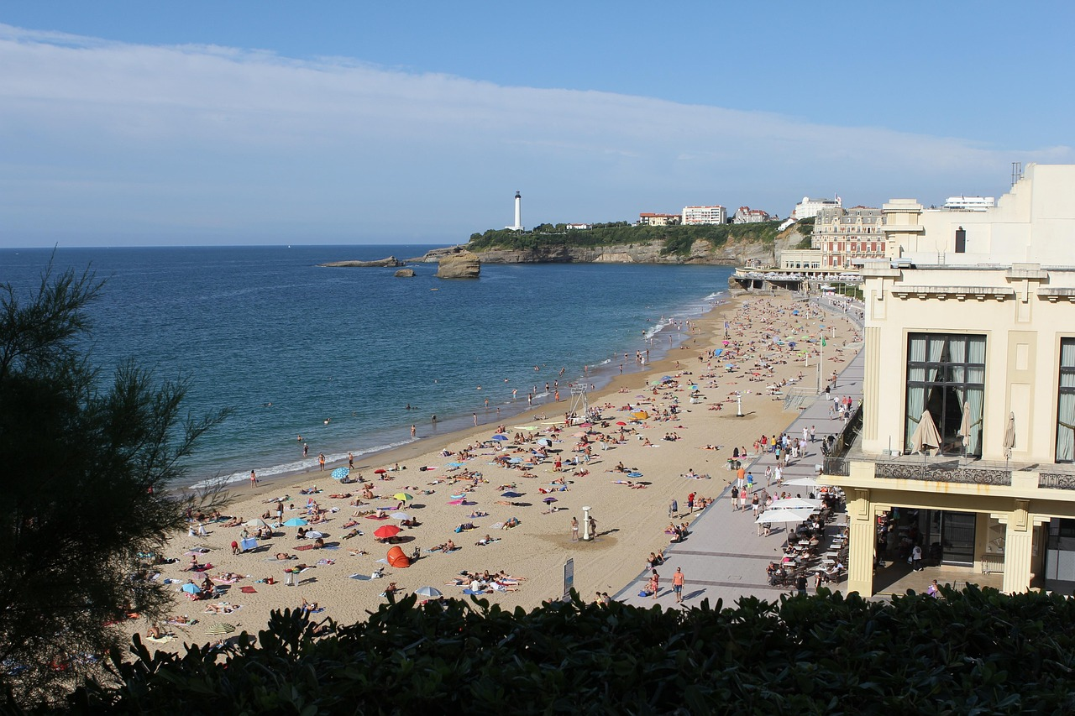
POINT SUR LA VILLE DE BIARRITZ
Mélanie LAPEYRERE

Slide 9
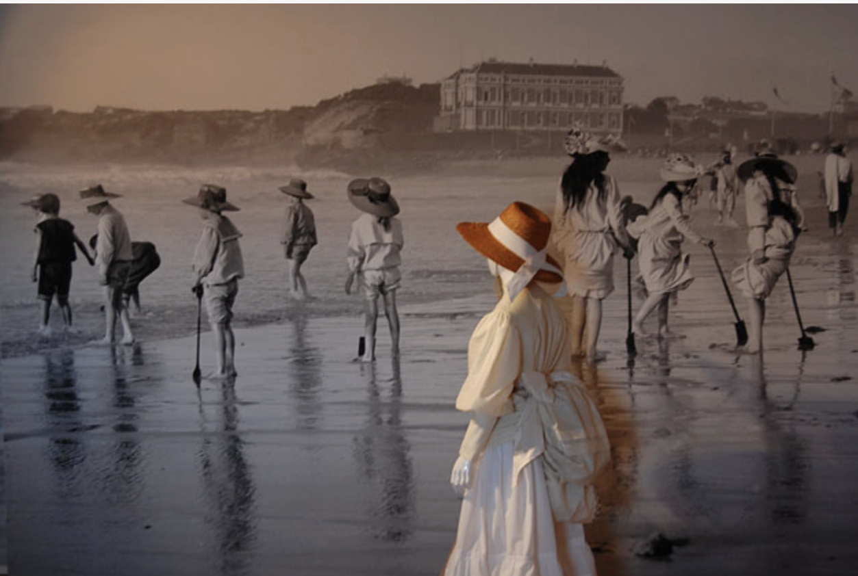
RAPPEL HISTORIQUE DE LA RENOMMEE DE BIARRITZ
1760 : 1^{ers} bains de mer avec un vrai développement fin 19ème siècle
1854 : La Princesse Eugénie s’installe à Biarritz avec Napoléon III
1855 : Ligne de train Paris-Hendaye
Influence russe : Qui reste encore aujourd’hui une réalité
1888 : Le golf du Phare : un des plus vieux golfs d’Europe
1957 : Les premiers surfeurs arrivent sur la Côte
Photo Georges Ancely – 1880

Slide 10
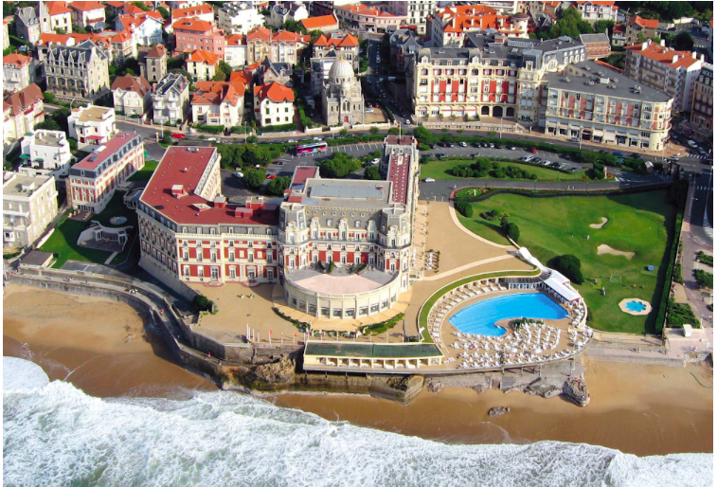
L’HÔTEL DU PALAIS
Symbole de Biarritz : Classé Monument historique
Unique palace de la Côte Atlantique
Appartient toujours à la commune
A brulé en 1903 et a été reconstruit avec des extensions
A fait l’objet d’une rénovation globale entre 2018 et 2022
En 2019 : Biarritz accueille le G7 : Donald Trump, Emmanuel Macron, Angela Merkel, Boris Johnson ont dormi à l’Hôtel du Palais

Slide 11
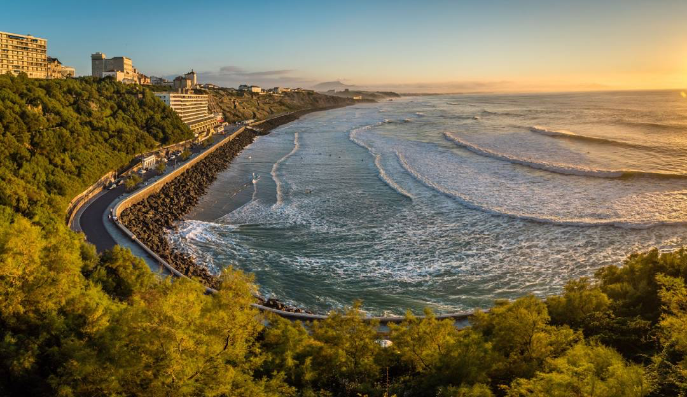
LA VIE A BIARRITZ : CLASSEE 1ère VILLE OÙ IL FAIT BON VIVRE DES VILLES DE 20 000 à 50 000 HABITANTS EN 2025
Le tourisme attire chaque année des millions de visiteurs : océan, montagne
L’immobilier : Des villas de prestige, des immeubles historiques, une histoire
Le sport : Le rugby, le surf, le golf
La culture : Le ballet Malandain, le festival international du film, des salles de concerts
Une gastronomie reconnue
Une vie locale dynamique

Slide 12
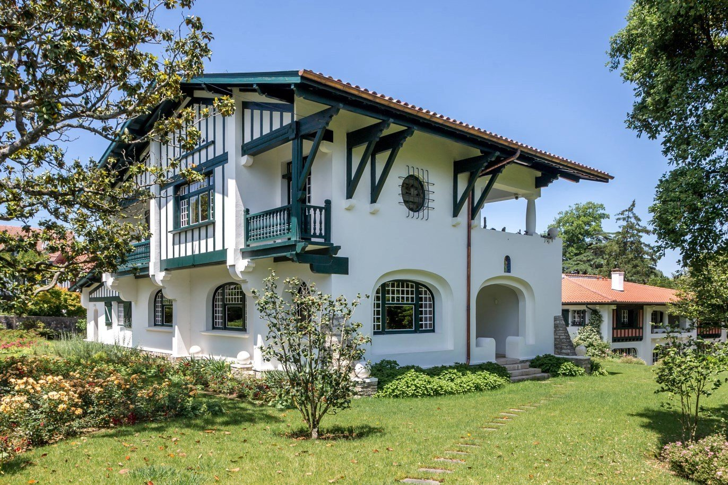
LE MARCHE DE L’IMMOBILIER D’HABITATION BIARRIOT
Benjamin GALY

Slide 13
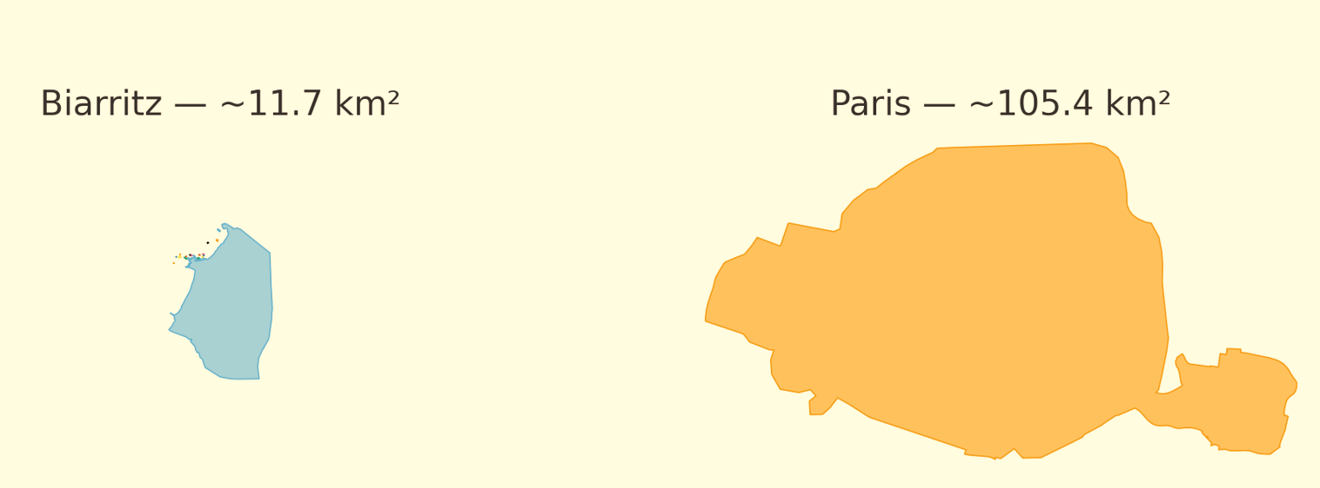
LA REINE DES PLAGES, LA PLAGE DES REINES

Slide 14
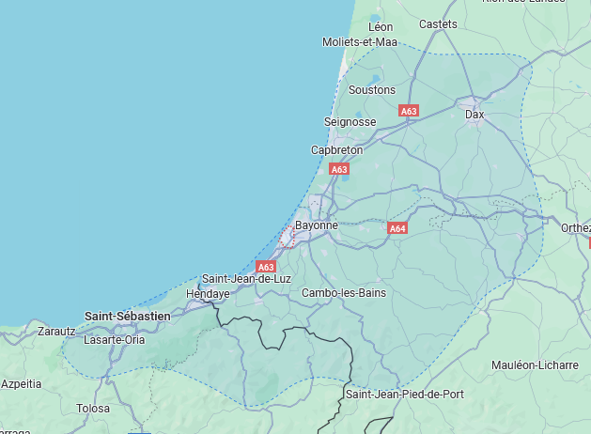
Biarritz dans son environnement
Soorts-Hossegor : 39 km
Dax : 65 km
Saint-Jean-Pied-de-Port : 55 km
Hendaye : 32 km
San Sebastian : 49 km

Slide 15

Biarritz : Quelques chiffres – clés
25 810 habitants en 2022 (24 777 en 2016)
44,6 % de plus de 60 ans et 9,4 % de moins de 14 ans
55,4 % sont propriétaires
57 % des ménages sont imposés
Revenu médian : 25 640 € (23 080 € France)
1er décile : 12 580 €
et 9ème décile : 54 560 €

Slide 16
Biarritz : Quelques chiffres – clés
26 387 logements (soit plus d’un par habitant)
57,1 % de résidences principales, 40,7 % de résidences secondaires et 2,1 % de logements vacants
21,4 % de maisons et 78,2 % d’appartements
5,1 pièces dans les maisons et 2,9 dans les appartements (résidences principales)
62,8 % sont sous-occupés

Slide 17
Biarritz : Quelques chiffres – clés : 2024

Slide 18
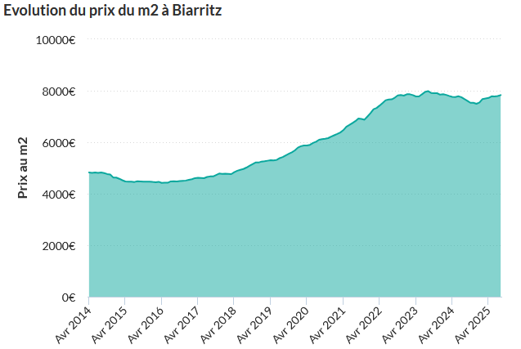
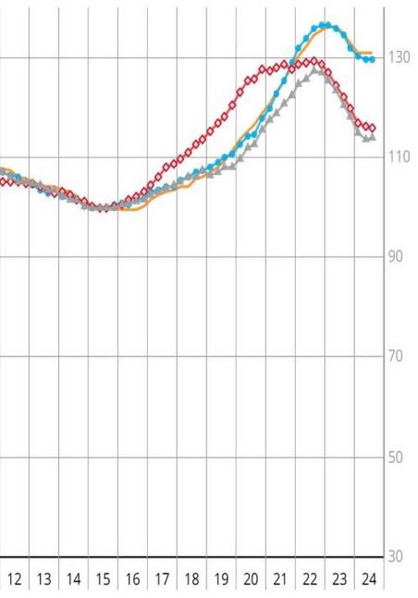
Biarritz : Quelques chiffres – clés : 2024
A BIARRITZ
Source : Le Figaro
+28 % en 5 ans
NATIONAL
Source : Le Figaro

Slide 19
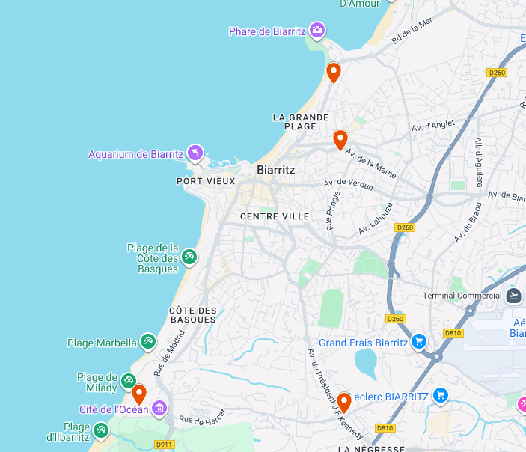
4 exemples de ventes de prestige

Slide 20
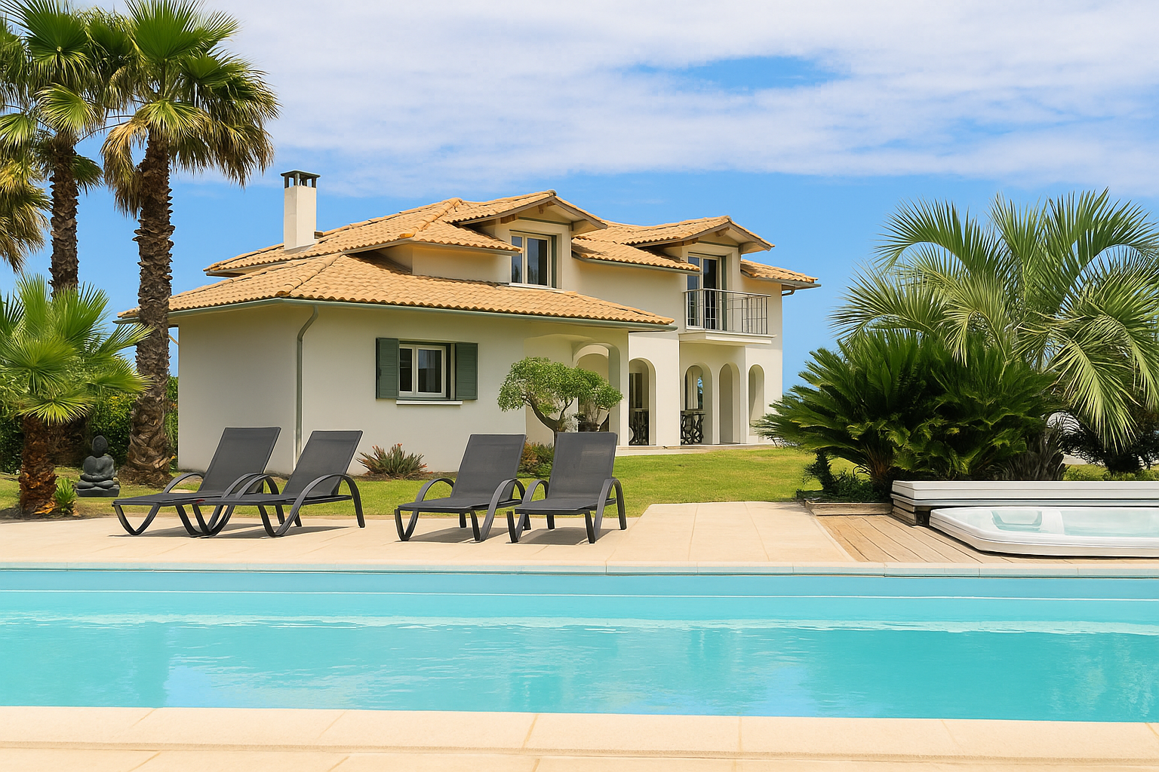
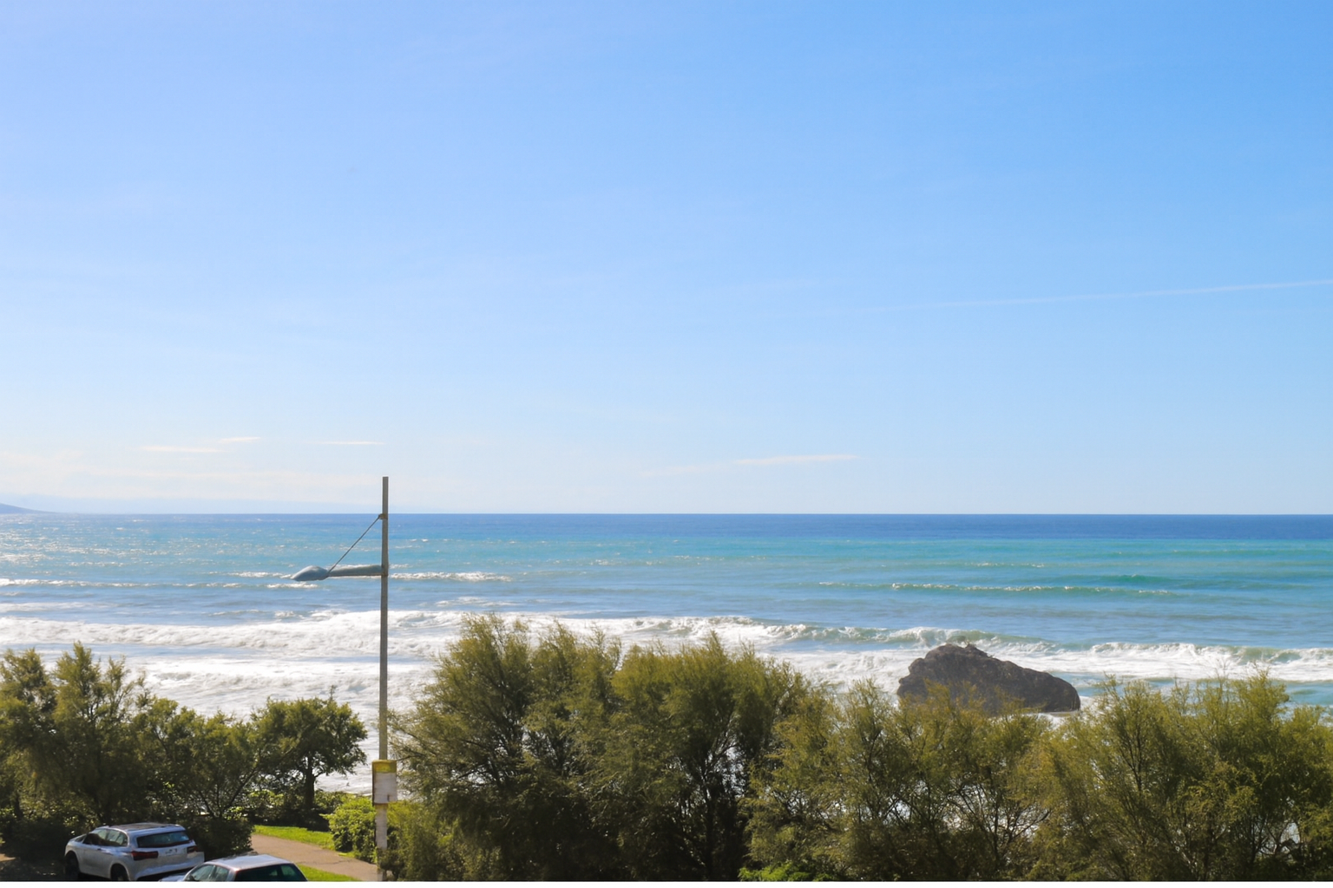
  17, avenue d’Ilbarritz
  A 2,5 km du centre-ville
  Villa de 350 m² vue sur l'océan sur 3 niveaux :
  Grand séjour
  Cinq chambres avec salles d’eau individuelles
  Le jardin de 1 100 m² avec piscine chauffée, spa et pool house
  Mise à prix : 5 500 000 € FAI
  Vendue : 5 350 000 € le 14/10/2024

Slide 21
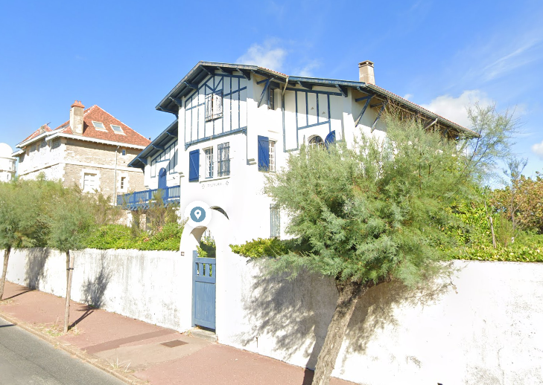
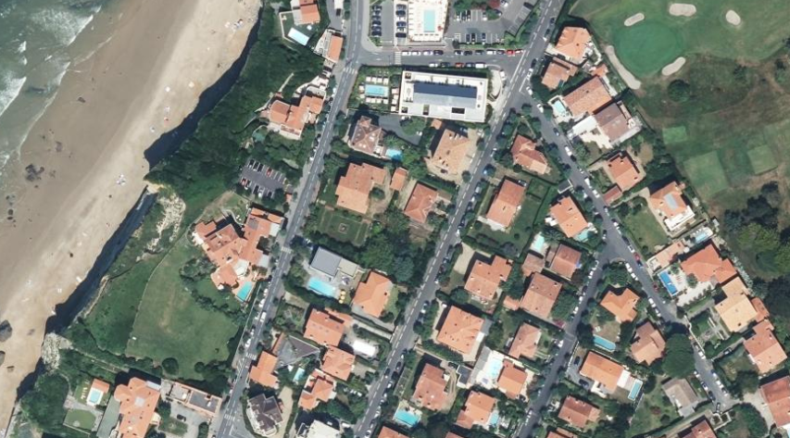
  « VILLA RESAURIE », 46 Avenue de l'Impératrice
  Villa classée de 501 m²
  A rénover
  Financement par emprunt obligataire crowdfunding pour une opération d’achat/revente d’une villa de 501 m² et de deux terrains constructibles pour 1 239 m²
  Mise à prix : 4 850 000 €
  Vendue : 4 300 000 € le 23/09/2024

Slide 22
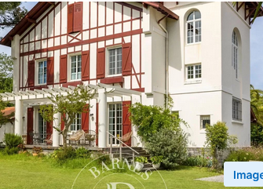
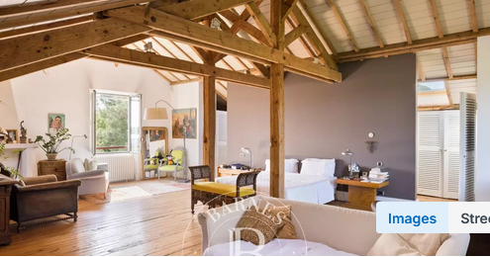
  1, rue LARREGUY
  Villa de 300 m² de 1925 avec un terrain de plus de 1.969 m² (possibilité de construire une piscine) avec dépendance de 140 m²
  Un espace salle à manger avec terrasse
  Une grande cuisine
  Quatre chambres
  Une grande suite parentale
  Trois salles d’eau
  Espace buanderie
  Garage 2 voitures
  Mise à prix : 2 835 000 €
  Vendue : 2 200 000 € le 06/12/2024

Slide 23
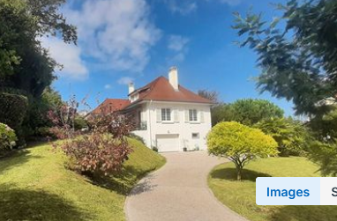
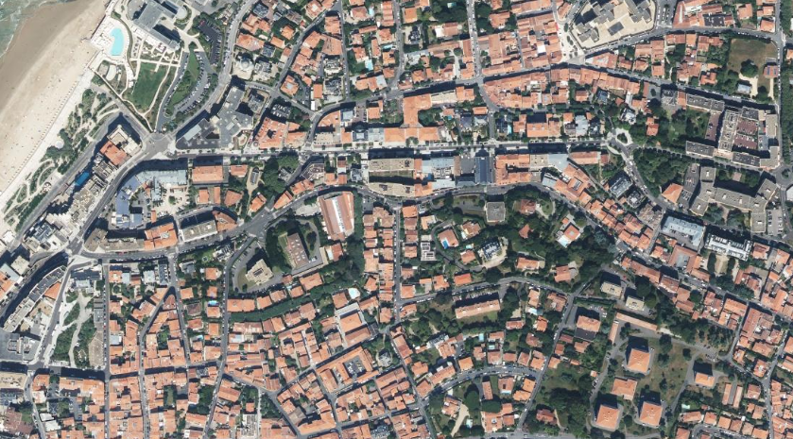
  32 bis, avenue de la MARNE
  A seulement 500 m de l’hôtel du Palais, style Ile-de-France et sans travaux
  Villa de 190 m² de 1960
  6 pièces
  Terrain piscinable de plus de 1 609 m²
  Quartier Saint Charles
  Mise à prix : 2 780 000 €
  Vendue : 2 546 370 € le 28/10/2024

Slide 24
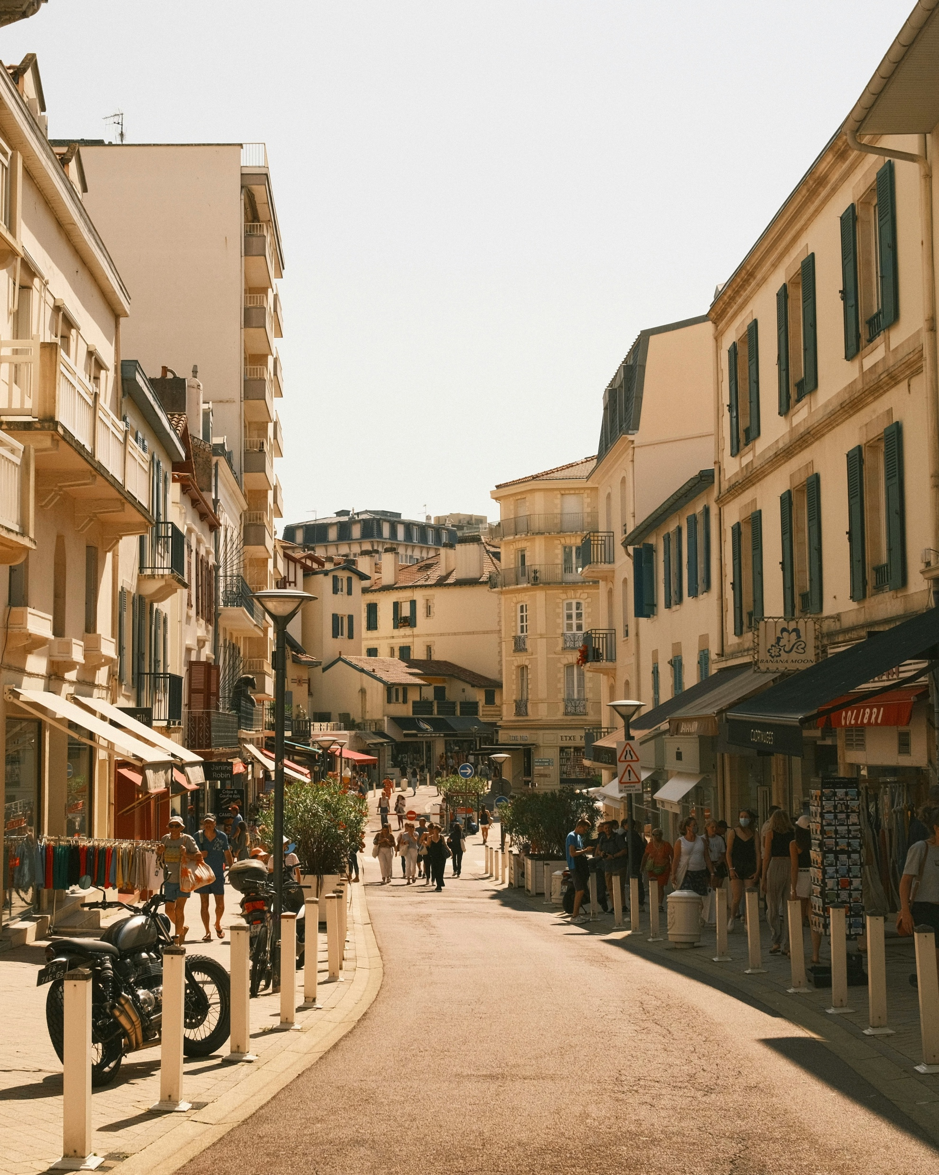
LE MARCHE DE L’IMMOBILIER D’ENTREPRISES BIARRIOT
Madeleine PERRIN

Slide 25
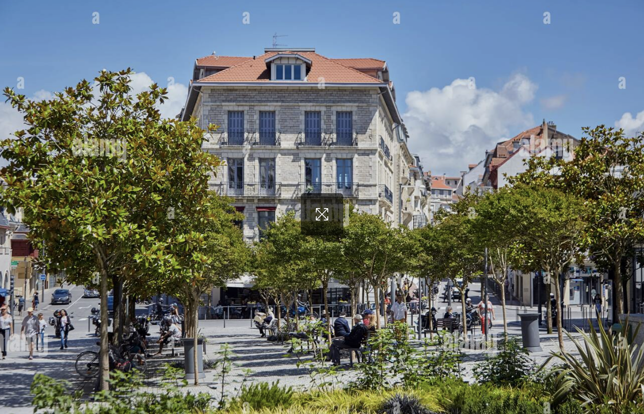
  5 277 entreprises sur la commune
  578 agences immobilières !
  51 hôtels : 4 en 5*, 13 en 4*
  Un centre-ville très attractif avec des emplacements très recherchés
  Taux de vacances < à 5% (10,65% au niveau national)
  Des enseignes nationales, des enseignes de Luxe, des indépendants

Slide 26
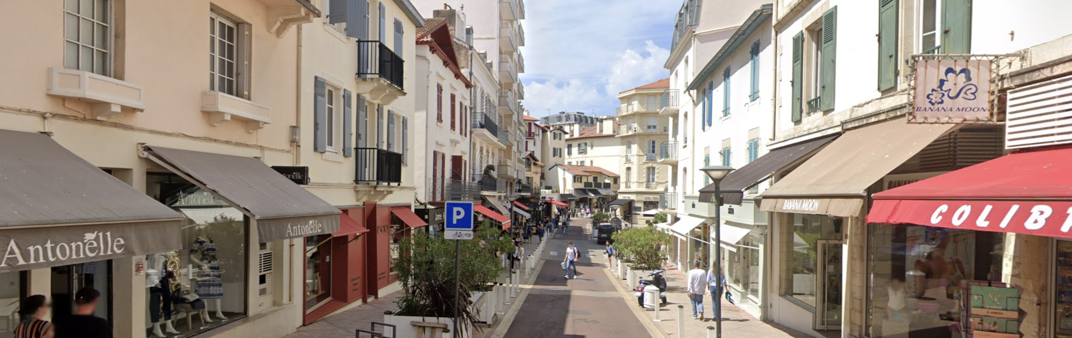
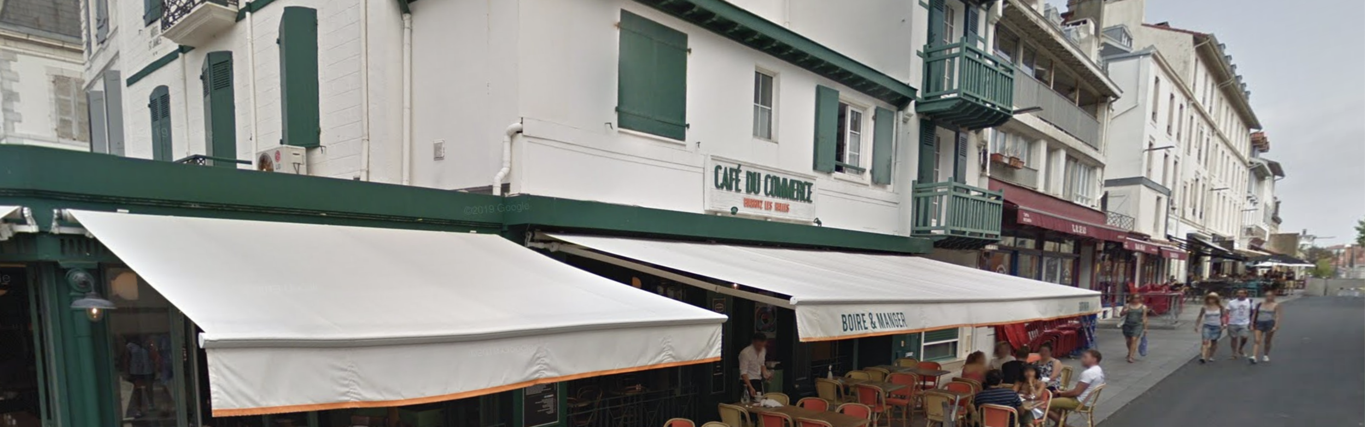
  UN CENTRE-VILLE AVEC DES VALEURS LOCATIVES TRES HETEROGENES
  Des emplacements avec des valeurs de droit au bail toujours très élevées
  Ex : En 2024 : DAB : 455 000 € pour 127 m² de SUP dans l’hyper centre
  Des anciens baux avec des loyers parfois très faibles
  Local 80 m² avec loyer de 10 500 € / an
  Soit 131 € / m²/an
  Des valeurs locatives actuelles qui dépassent les 400 € / m² pour des emplacements recherchés
  Ex: 33 000 € / an pour un local de 80 m² de SUP aux halles soit 412 €/m²/an
  Des baux saisonniers ou précaires sur certains emplacements, le long de l’océan notamment :
  Ex. 25 000 € la saison (4 mois) pour un local de 18 m²

Slide 27
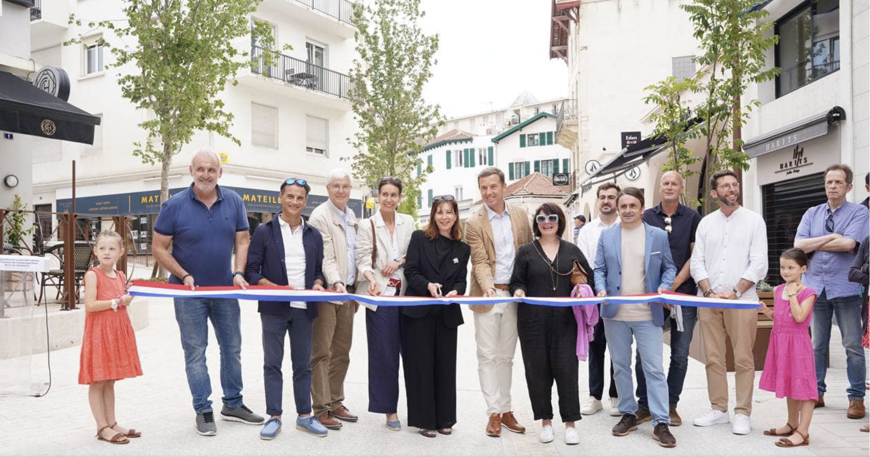
  DES BAILLEURS QUI DEMANDENT UNE AUGMENTATION DE LA VALEUR LOCATIVE
  Négociation au renouvellement de bail
  Modification notable avérée dans la plupart des cas :
  - augmentation notable de la fréquentation saisonnière (de 1,3 M de nuitées en 2015 à 2,1M en 2024)
  - Quartiers réaménagés
  - Piétonnisation
  - Mise en place du Trambus en 2019

Slide 28
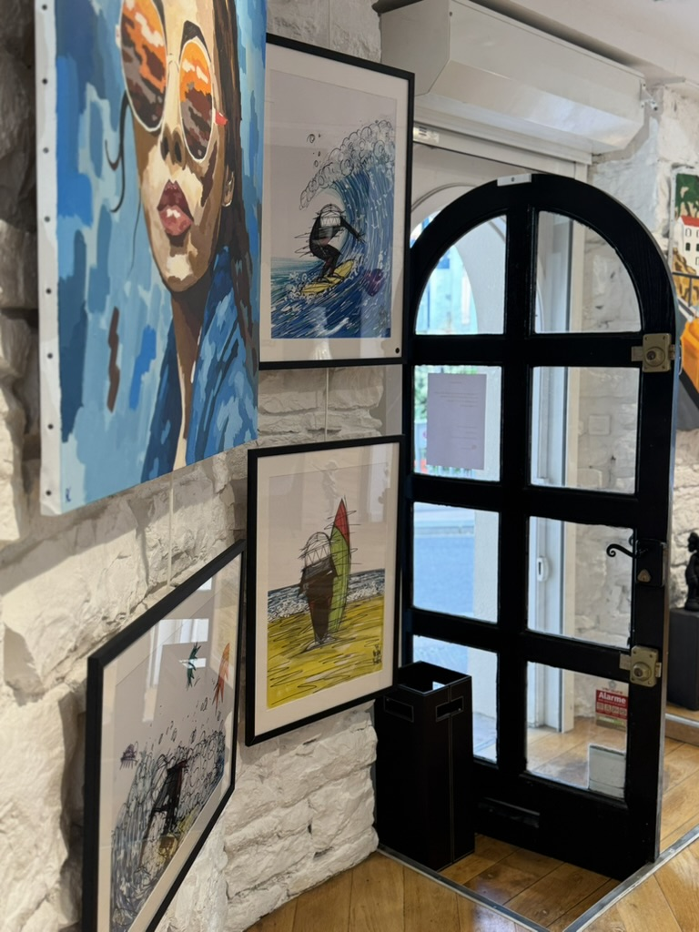
  DES BAILLEURS QUI DEMANDENT UNE AUGMENTATION DE LA VALEUR LOCATIVE
  Des valeurs locatives en forte progression avec de nouveaux commerces comme les galeries d’art qui s’implantent un peu partout (5-6 avant Covid, + de 20 actuellement)
  Difficulté à négocier à cause du plafonnement à 10% par an de la variation du loyer
  Sauf en cas de déplafonnement total

Slide 29
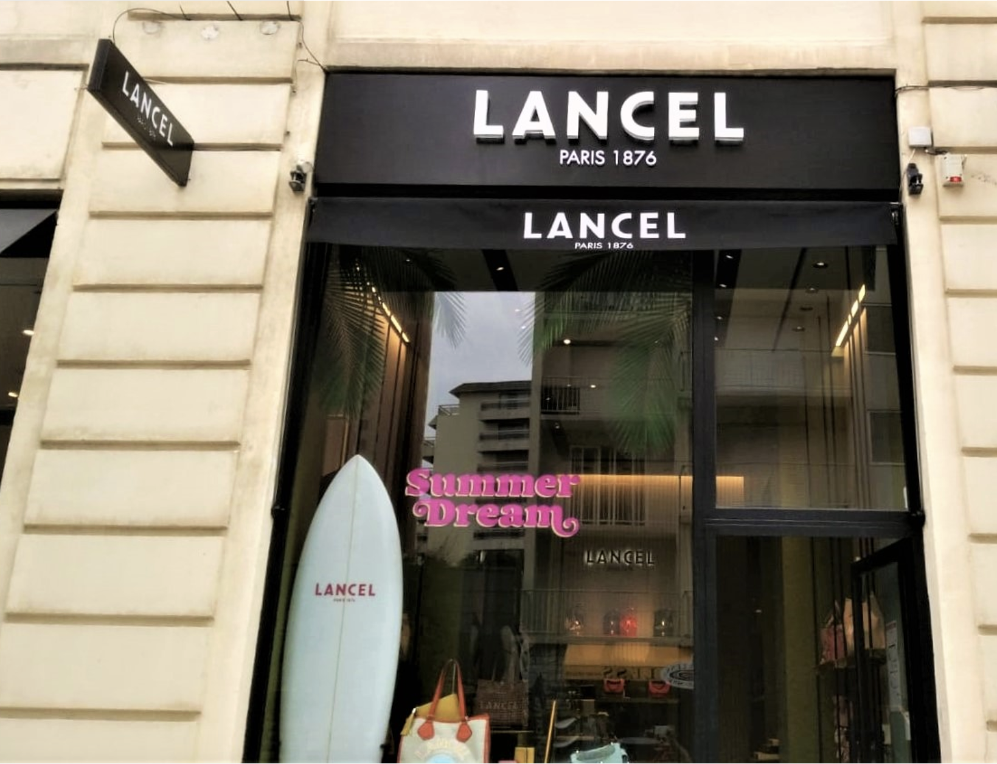
  DES BAILLEURS QUI DEMANDENT UNE AUGMENTATION DE LA VALEUR LOCATIVE
  Attention : Les loyers peuvent devenir trop élevés
  Certaines enseignes préfèrent donner congé. (une enseigne de luxe est partie il y a 2 ans et le local n’est toujours pas reloué depuis, une autre s’interroge actuellement…)
  La période actuelle : moins favorable avec des commerçants qui se plaignent d’une baisse de leur chiffre d’affaires, une saison estivale moins attractive
  Nombreux restaurants en vente

Slide 30
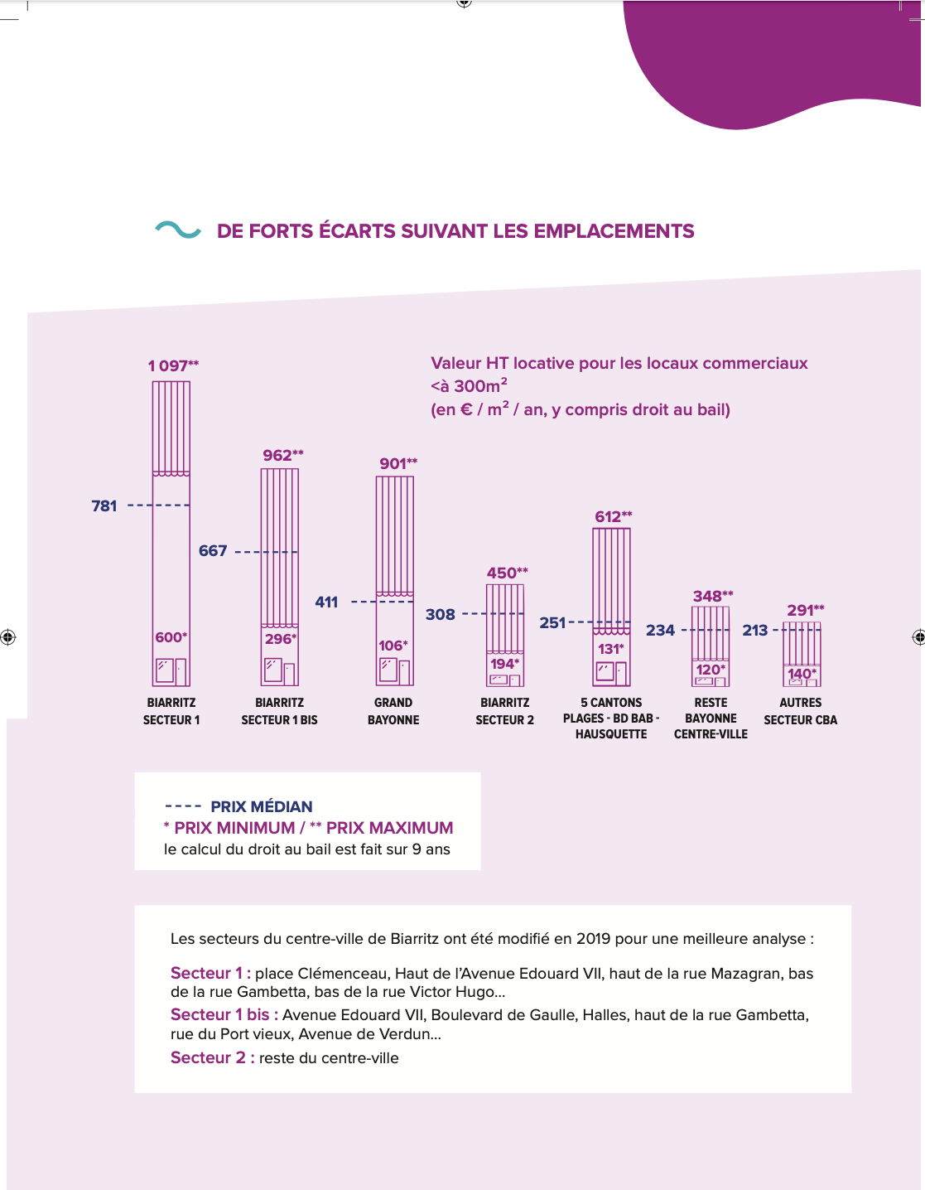
  OBSERVATOIRE DES LOYERS 2024 DU PAYS BASQUE
  70% des transactions portent sur des biens inférieurs à 100 m²
  Sur Biarritz, en secteur hyper-centre : pour des locaux < à 300 m² : entre 600 € et 1097 €/m²/HT/an
  Pour les secteurs moins attractifs de la ville : entre 194 €/m² et 411 €/m²

Slide 31
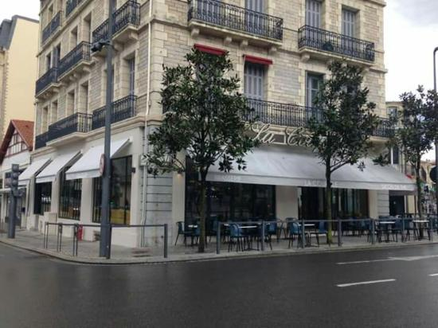
  LE PRIX DES CESSIONS DE MURS A EGALEMENT FORTEMENT EVOLUE
  Jusqu’à 12 000 € / m² pour les emplacements les plus attractifs
  Ex : 2 400 000 € pour 215 m² restaurant à l’angle de la rue Helder : hyper centre de Biarritz vendu en avril 2024
  Soit 11 163 € / m²
  Prix s’étendent de 3 000 à 8 000 € / m² en moyenne dans le centre-ville
  (entre 2000 et 5000 €/m² en 2017)

Slide 32
MERCI POUR VOTRE ECOUTE
AVEZ-VOUS DES QUESTIONS ?
EGUN ONA IZAN

